Slide 1


PERENCANAAN DESTINASI PARIWISATA (KULINER, BUDAYA, BAHARI)
PERTEMUAN KE 5

Slide 2
Pembahasan Minggu 5
Potensi dan batas daya dukung wisata bahari :
- Wisata pantai, diving, snorkeling
- Konservasi
- Carrying capacity

Slide 3
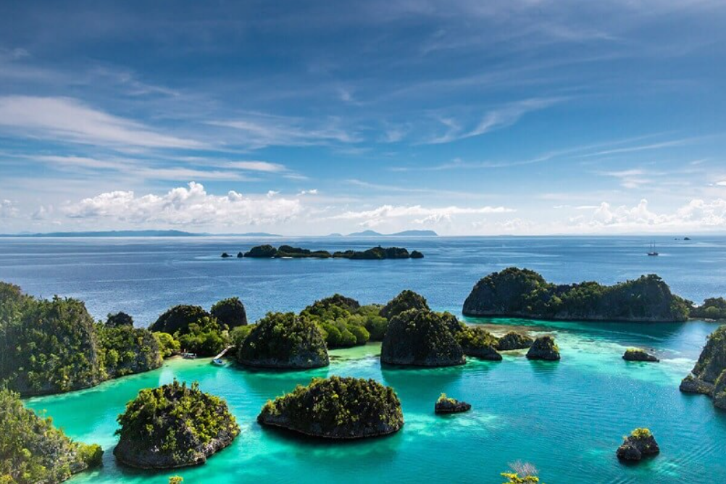
Wisata Bahari
Wisata bahari adalah bentuk pariwisata yang memanfaatkan sumber daya pesisir dan laut sebagai objek utama, meliputi ekosistem alami (terumbu karang, mangrove) serta aktivitas rekreasi berbasis air.

Slide 4
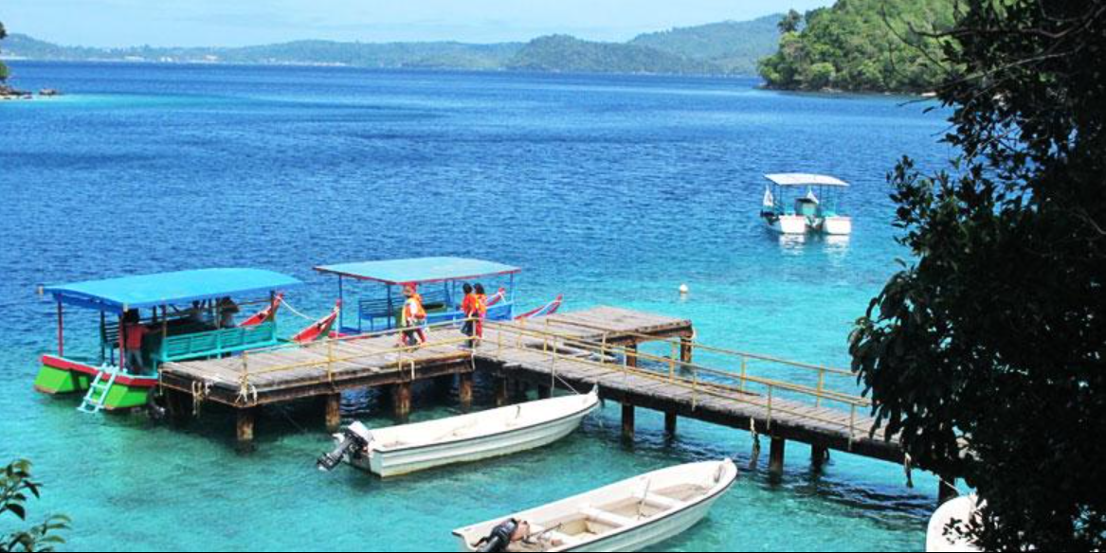
📌 Karakteristik
Berbasis alam (laut, pantai, ekosistem pesisir)
Menawarkan aktivitas rekreasi dan petualangan
Memerlukan pengelolaan lingkungan yang baik

Slide 5
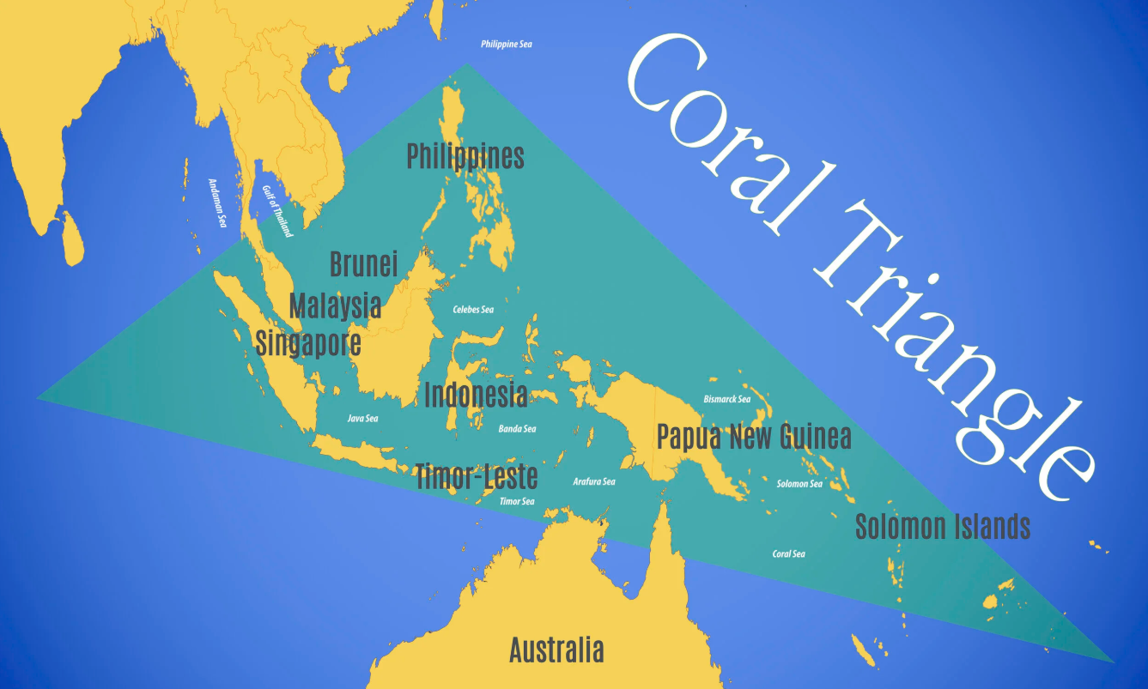
📌 Potensi Strategis Wisata Bahari Indonesia
Indonesia sebagai negara kepulauan memiliki:
±17.000 pulau
Garis pantai ±108.000 km
Keanekaragaman hayati laut tertinggi di dunia (Coral Triangle)
Ini menjadikan wisata bahari sebagai sektor unggulan nasional
Notes:
Coral Triangle (Segitiga Karang) adalah pusat keanekaragaman hayati laut dunia berbentuk segitiga seluas 6 juta
di Pasifik Barat, mencakup sebagian perairan Indonesia, Malaysia, Filipina, Papua Nugini, Timor-Leste, dan Kepulauan Solomon. Kawasan ini merupakan rumah bagi 76% spesies karang global, ribuan ikan, dan 6 dari 7 spesies penyu.

Slide 6
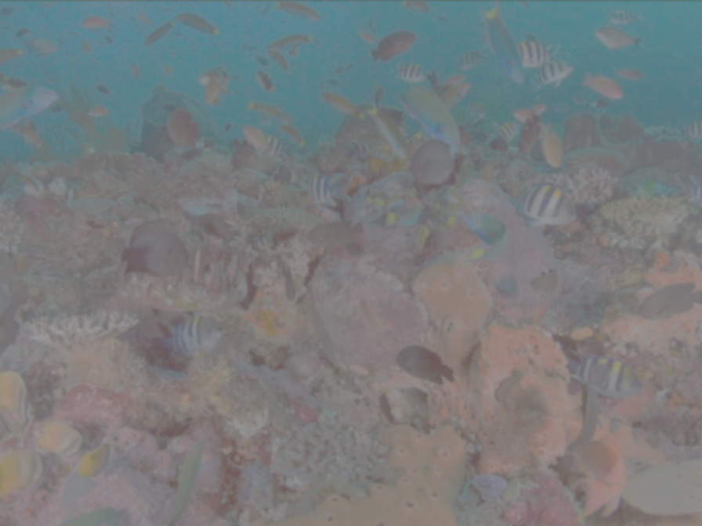
📌 Komponen Potensi Wisata Bahari
Sumber Daya Alam
Pantai (pasir putih, ombak, sunset)
Terumbu karang
Biota laut (ikan, penyu, dll)
2. Sumber Daya Budaya
Tradisi nelayan
Upacara laut
Kuliner berbasis hasil laut
3. Sumber Daya Buatan
Resort pantai
Dermaga wisata
Spot diving/snorkeling

Slide 7
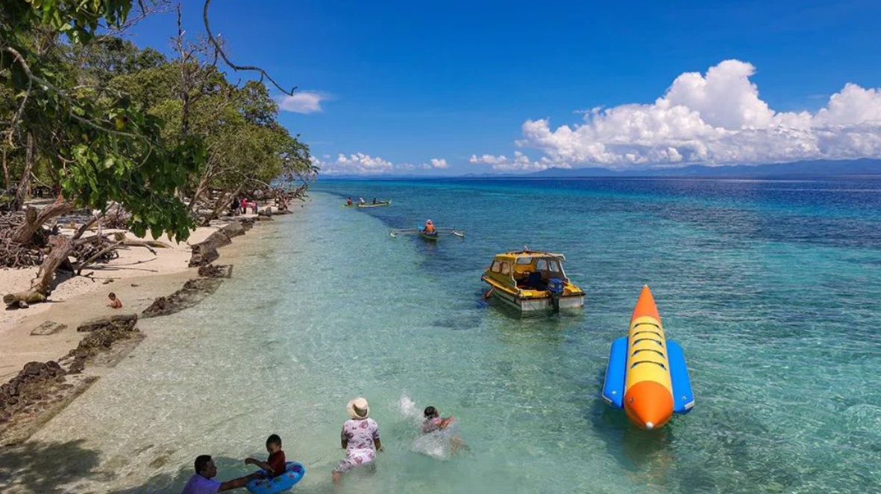
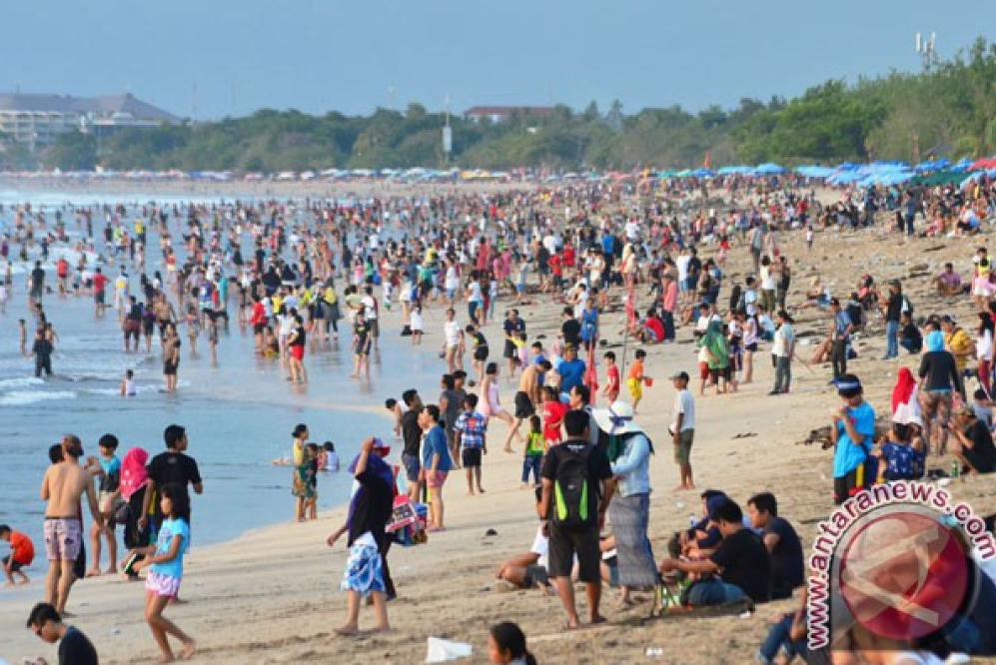
Jenis Wisata Bahari
🌊 A. Wisata Pantai
📌 Karakteristik
Aktivitas pasif dan rekreatif
Akses relatif mudah
Target pasar mass tourism
📌 Analisis Daya Tarik
Fisik: pasir, ombak, panorama
Aksesibilitas: jalan, transportasi
Amenitas: toilet, restoran, parkir
📌 Permasalahan Umum
Sampah wisata
Overcrowding
Erosi pantai
Notes:
1. Aktivitas Pasif
Ini adalah kegiatan yang mana pelakunya tidak banyak mengeluarkan energi fisik maupun mental secara intens. Kamu lebih banyak berperan sebagai penikmat atau pengamat.
Ciri: Santai, statis, dan menerima stimulus dari luar.
Contoh: Menonton film, mendengarkan musik, membaca buku, atau sekadar duduk santai menikmati pemandangan (pariwisata pasif).
2. Aktivitas Rekreatif
Ini adalah istilah yang lebih luas untuk segala kegiatan yang dilakukan demi kesenangan, penyegaran pikiran, dan pemulihan energi (refreshing) setelah lelah bekerja. Rekreatif bisa bersifat aktif maupun pasif.
Ciri: Sukarela, dilakukan di waktu luang, dan tujuannya adalah kebahagiaan.
Contoh: Jalan-jalan ke taman (rekreasi aktif), piknik bersama keluarga, atau menjalani hobi tertentu
mass tourism (pariwisata massal)
“Overcrowded” atau kondisi jumlah penghuni lebih besar dibandingkan kapasitas huniannya

Slide 8
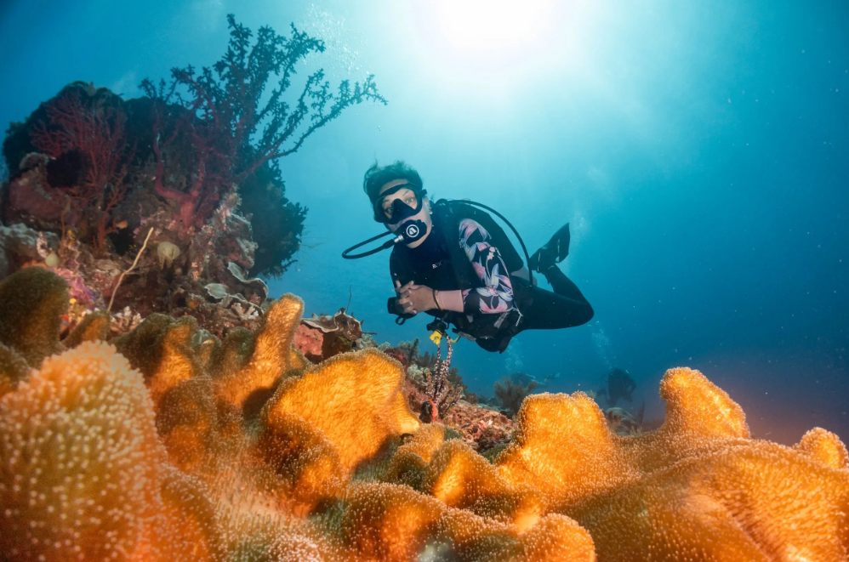
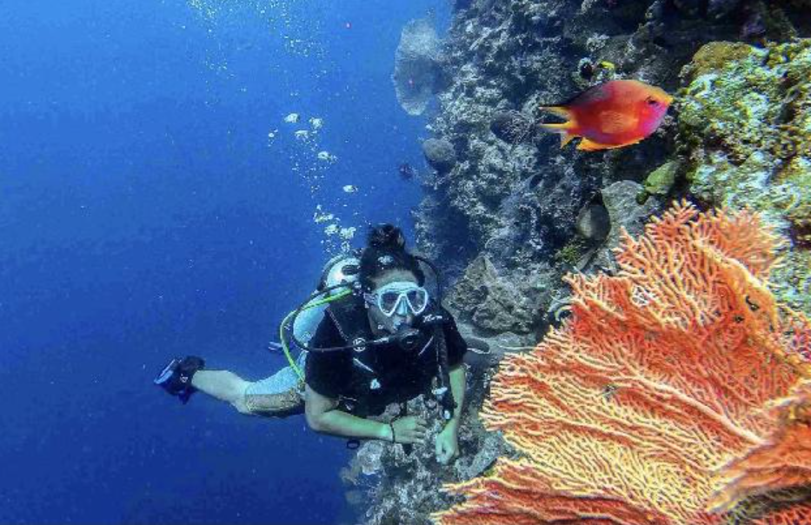
🤿 B. Diving (Wisata Selam)
📌 Karakteristik
Aktivitas khusus (special interest tourism)
Memerlukan sertifikasi
Nilai ekonomi tinggi
📌 Komponen Penilaian Lokasi Diving
Visibility (kejernihan air)
Kedalaman
Keanekaragaman biota
Arus laut
📌 Risiko
Kerusakan terumbu karang akibat sentuhan
Over-diving di satu titik
Notes:
Special Interest Tourism (SIT) atau Wisata Minat Khusus adalah jenis perjalanan wisata yang didorong oleh motivasi, hobi, atau keinginan kuat wisatawan untuk mempelajari dan merasakan pengalaman autentik di lokasi tujuan.

Slide 9
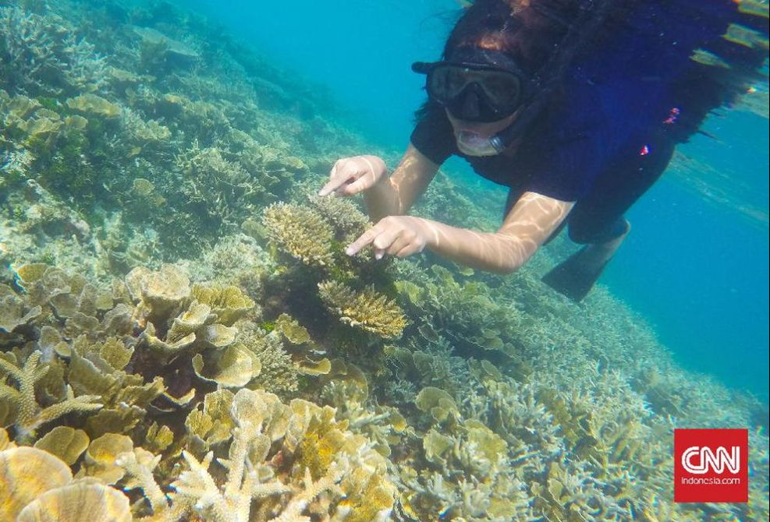
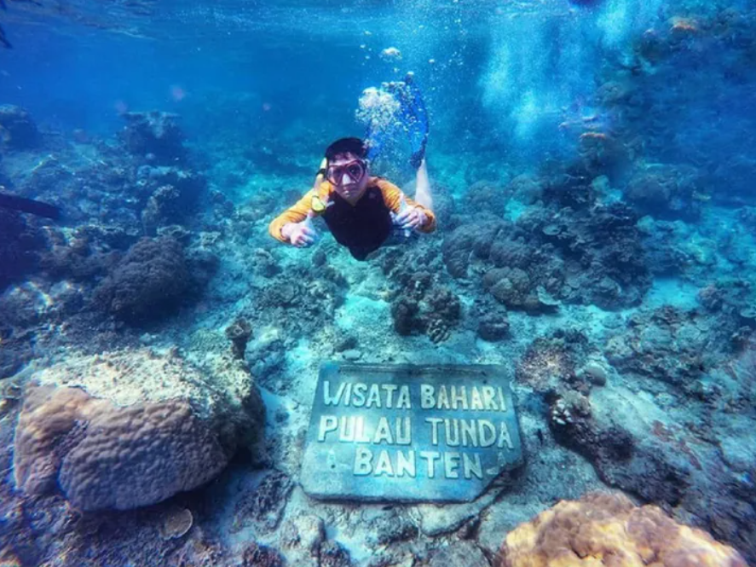
🤿 C. Snorkeling
📌 Karakteristik
Aktivitas ringan
Tidak memerlukan sertifikasi
Segmentasi wisatawan luas
📌 Potensi
Lebih inklusif (keluarga, pemula)
Biaya lebih rendah
📌 Tantangan
Kerusakan karang akibat injakan

Slide 10
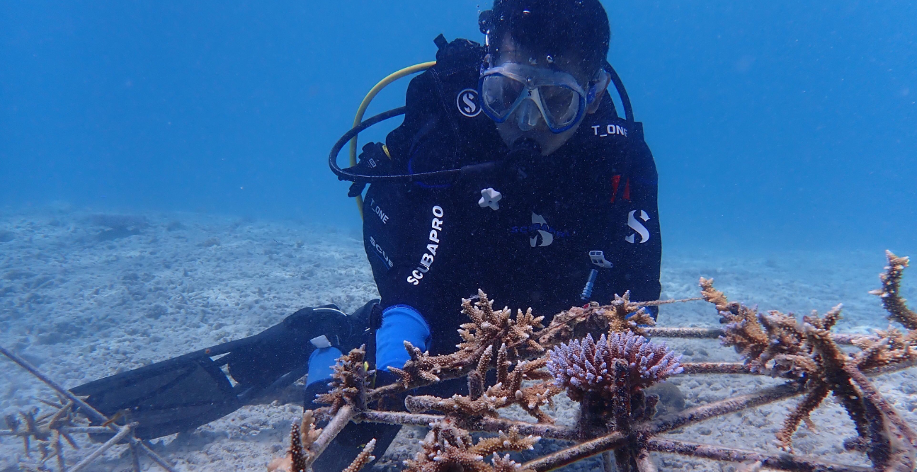
Konservasi dalam Wisata Bahari
📌 Konsep Konservasi
Konservasi dalam wisata bahari adalah upaya menjaga keseimbangan antara:
Pemanfaatan
Pelestarian
📌 Prinsip Konservasi
Sustainability (Keberlanjutan)
Preservation (Pelestarian)
Community-based tourism
Low impact tourism
Notes:
Community-Based Tourism (CBT) atau pariwisata berbasis masyarakat
Low impact tourism (pariwisata berdampak rendah) adalah bentuk perjalanan berkelanjutan yang bertujuan meminimalkan dampak negatif terhadap lingkungan, budaya, dan masyarakat lokal

Slide 11
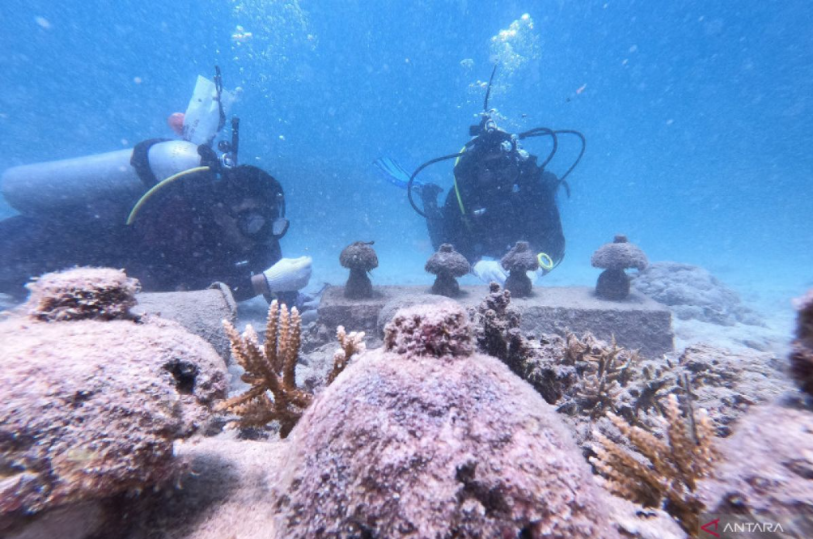
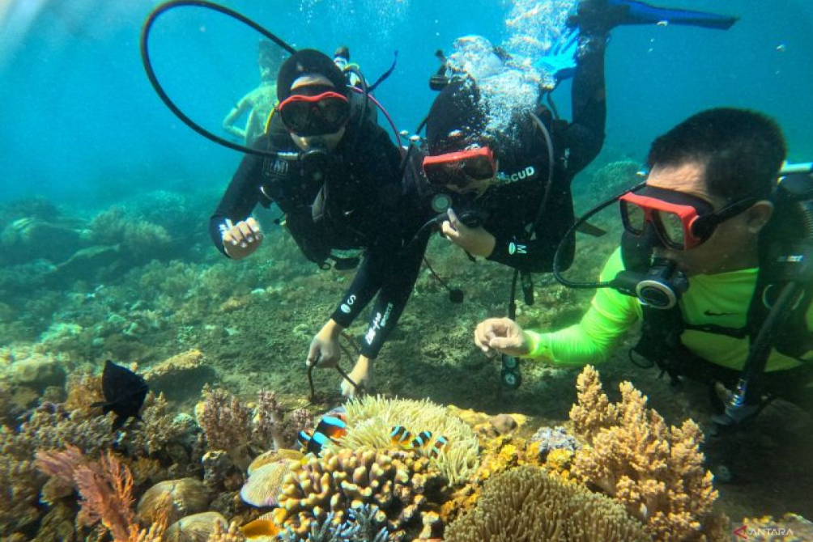
📌 Strategi Konservasi
Zonasi kawasan (zona inti, zona wisata)
Pembatasan jumlah pengunjung
Edukasi wisatawan (eco-tourism awareness)
Pengawasan aktivitas wisata

Slide 12
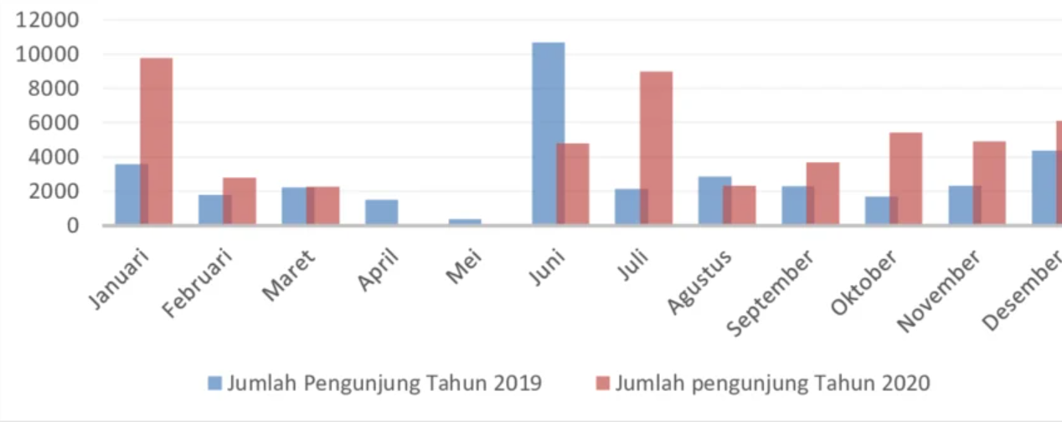
Carrying Capacity
Daya dukung adalah jumlah maksimum pengunjung yang dapat ditampung oleh suatu destinasi tanpa:
Menyebabkan kerusakan lingkungan
Menurunkan kualitas pengalaman wisata
Mengganggu kehidupan masyarakat lokal
Notes:
Daya Dukung

Slide 13
Refleksi
Wisata bahari merupakan sektor strategis dengan potensi besar, namun memiliki kerentanan tinggi terhadap kerusakan lingkungan. Oleh karena itu, diperlukan pendekatan berbasis konservasi dan pengendalian daya dukung untuk memastikan keberlanjutan destinasi dalam jangka panjang.

Slide 14
📌 Jenis Carrying Capacity
1. Physical Carrying Capacity (PCC)
Berdasarkan luas area
Contoh: pantai 1.000 m² → kapasitas 100 orang
2. Environmental Carrying Capacity (ECC)
Kemampuan ekosistem menahan tekanan
3. Social Carrying Capacity (SCC)
Tingkat kenyamanan wisatawan
4. Managerial Carrying Capacity (MCC)
Kemampuan pengelola
Notes:
Daya Dukung
2. Terumbu karang hanya mampu menerima 50 penyelam/hari tanpa rusak Jika lebih dari itu → karang rusak akibat: injakan kaki
sentuhan tangan. Jika melebihi batas: Ekosistem rusak, Daya tarik wisata menurun
3. Di sebuah pantai: Wisatawan mulai merasa tidak nyaman jika >150 orang. Keluhan: terlalu ramai, antrian Panjang, kurang privasi
Walaupun secara fisik masih muat, tapi: pengalaman wisata menurun
4. Pengelola pantai memiliki: 5 petugas kebersihan, 2 petugas keamanan, Fasilitas toilet terbatas➡️ Maksimal mampu melayani:120 pengunjung/hari
Jika lebih: sampah menumpuk, pelayanan buruk, keamanan menurun

Slide 15
☺ END ☺

